Slide 1
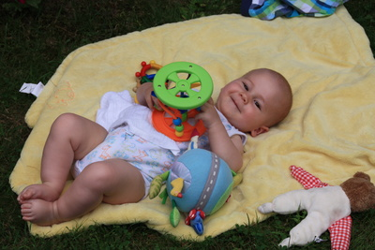

Kindliche Sexualentwicklung
Der Säugling
Körperkontakt, Kuscheln und getragen werden sind wichtige Grundbedürfnisse
liebevolle Berührungen fördern die Körperwahrnehmung
Babys genießen Gelegenheiten zum „Nackig-strampeln“
Saugen ist ein sinnliches, befriedigendes Erlebnis für Babys - „schnullern beruhigt“
Erkunden mit dem Mund ist eine wichtige Erfahrung
Tasten und Greifen erweitern den Erfahrungshorizont - alles, was das Kind erreichen kann, wird gepackt - und nach Möglichkeit in den Mund gesteckt - auch der eigene Körper wird so erkundet (Zehen in den Mund stecken, an den Genitalien ziehen)
erste Selbststimmulation beginnt im Säuglingsalter
1

